Slide 1
PREOBLIKOVANJE POTENCIALA
V DEJANJA
1. dan 5. in 6. učna enota

Slide 2



Uvod
Vsebina
  Uvod in cilji delavnice
  Pregled platna poslovnega modela
  Brainstorming in prepoznavanje ovir ter možnosti
  Individualno delo s platnom poslovnega modela
  Predstavitev individualnih platen poslovnega modela
  Skupinska razprava in povratne informacije
  Deljenje ključnih uvidov in zaključek

Slide 3

Uvod
Danes smo tukaj, da:
    razmislite o položaju lastnega podjetja z vidika notranjih ovir in priložnosti, povezanih s ciljno skupino (ženske);
    uporabimo platno poslovnega modela kot strukturirano orodje za pretvorbo idej v strateške ukrepe;
    skupaj razvijamo in izpopolnjujemo strategije, ki jih je mogoče udejanjiti in nadalje nadgrajevati;
    se učimo drug od drugega skozi povratne informacije in izmenjavo izkušenj;
    postavimo temelje za trajnostne spremembe, ki jih bomo nadaljevali v naslednji učni enoti, osredotočeni na izvedbo in spremljanje napredka.

Slide 4

Platno poslovnega modela
Platno poslovnega modela
  Je strateško orodje za vizualizacijo tega, kako organizacija ustvarja, zagotavlja in zajema vrednost. (Osterwalder & Pigneur, 2010)
  Tu smo orodje prilagodili strategijam na področju HR in razvoja delovne sile.
Danes se osredotočamo na naslednjo ciljno skupino:
Ženske
Notes:
Vir: Osterwalder, A., & Pigneur, Y. (2010). Business Model Generation. Wiley

Slide 5


Aktivnost
Brainstorming in prepoznavanje ovir ter možnosti
Razmislite o ovirah (dejavnikih, ki preprečujejo vključevanje ciljne skupine).
Razmislite o možnostih (obstoječih prednostih in zmožnostih v vašem podjetju).
Skupinska vaja – navodila:
  Vsak udeleženec zapiše 1–3 ovire na samolepilneamezne listke.
  Enako ponovite za možnosti.
  Listke prilepite na tablo v dva stolpca: »Ovire« in »Možnosti«.
  Skupaj na kratko združite sorodne vsebine in se pogovorite o glavnih temah.

Slide 6
Aktivnost
Vaše platno poslovnega modela
Individualno delo
Izpolnite svoje osebno platno poslovnega modela s poudarkom na ciljni skupini.
Ciljna skupina: ženske - Opredelite njihove potrebe in ovire.
Ponudba vrednosti – Kaj lahko podjetje ponudi tej skupini? (npr. mentorstvo)
Kanali – Kako doseči ciljno skupino? (npr. zaposlitveni portali, skupnostne mreže)
Odnosi – Kakšen odnos želimo vzpostaviti? (npr. podporen uvajalni proces, mentorstvo)
Vrednost za podjetje – Kakšne koristi to prinaša? (npr. manj fluktuacije, nov bazen talentov)
Ključni resursi – Katere resurse že imate? (npr. kadrovska ekipa, proračun za usposabljanja)
Ključne aktivnosti – Kaj je treba narediti? (npr. vzpostavitev mentorskega programa)
Ključni partnerji – Kdo lahko pomaga? (npr. izvajalci usposabljanj, lokalne zaposlitvene službe)
Stroški– Kakšni bodo stroški? (denar, čas, kadrovske zmogljivosti)

Slide 7
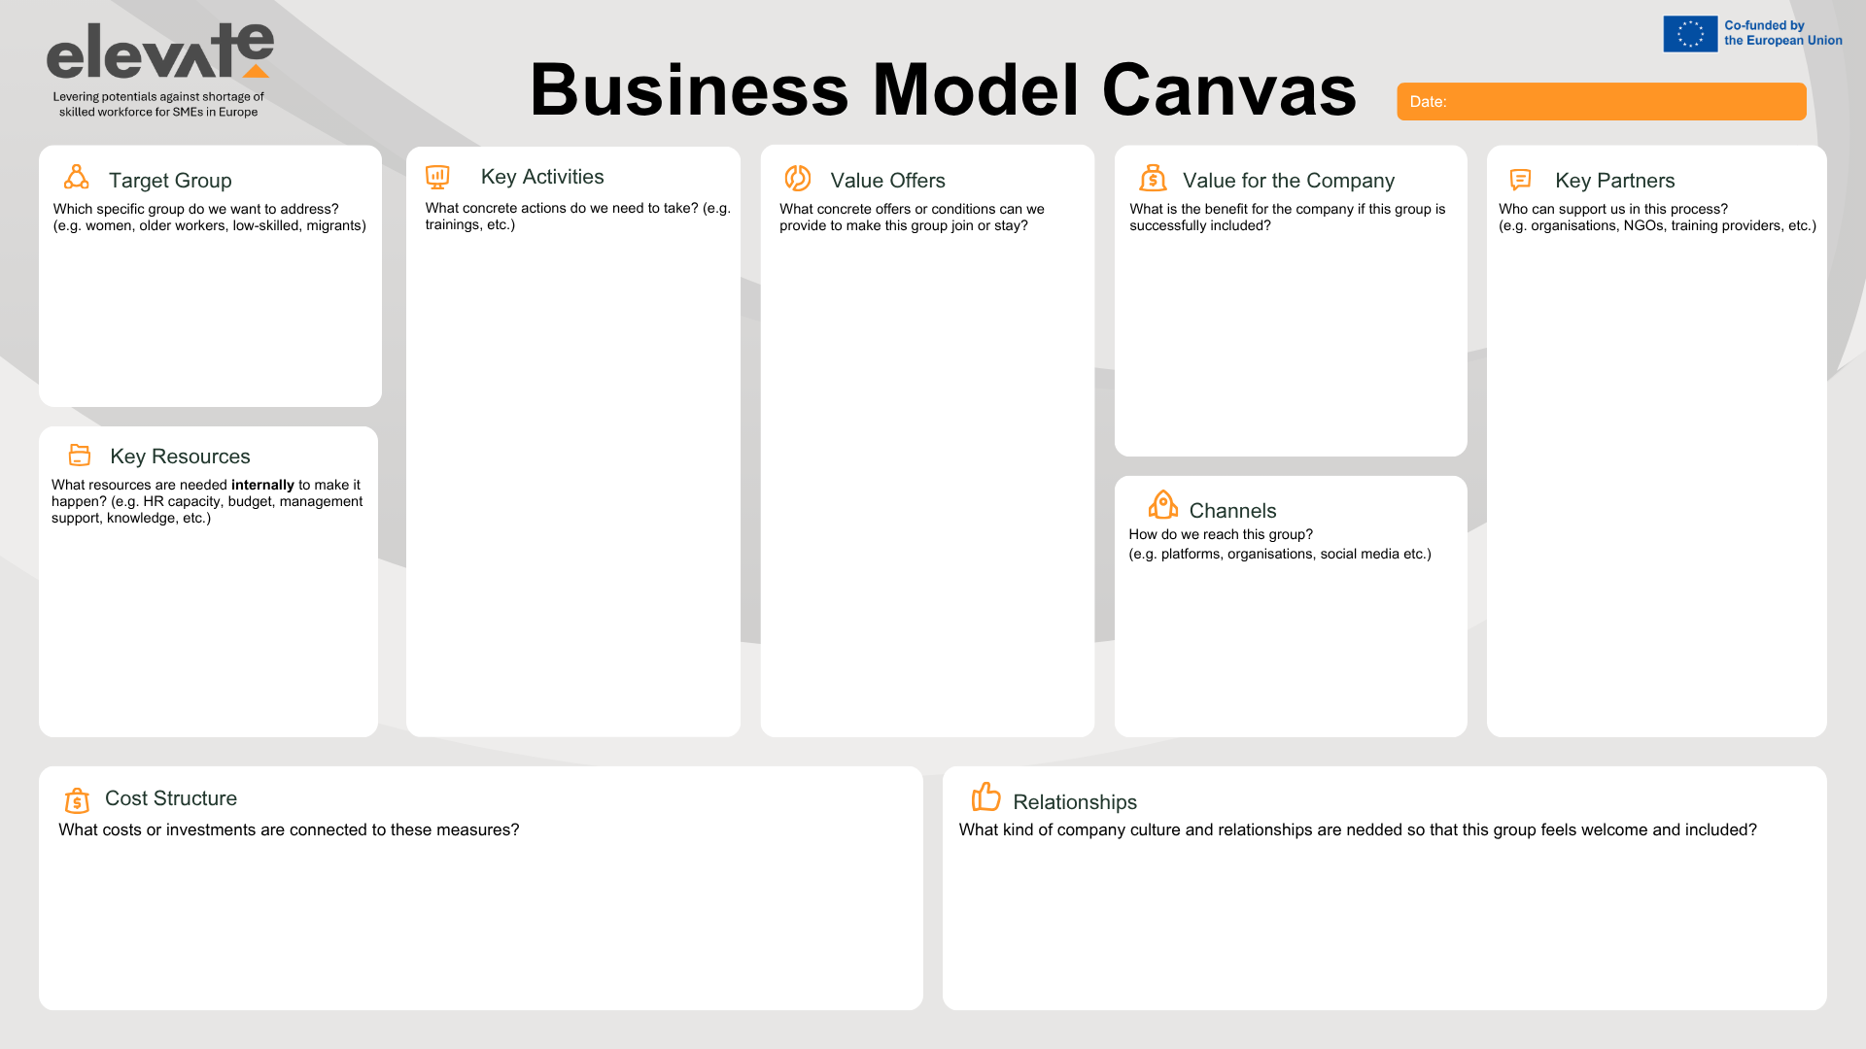
Aktivnost

Slide 8



Aktivnost
Predstavitve
Predstavite svoje platno poslovnega modela.
Podajte in prejmite konstruktivne povratne informacije.
Prepoznajte prednosti in priložnosti za izboljšave vaših strategij.

Slide 9

Aktivnost
Smernice za podajanje povratnih informacij
Po vsaki predstavitvi podajte povratne informacije v treh korakih:
  1. Prednosti – Kaj dobro deluje?
  2. Področja za izboljšave– Kje so potrebna dodatna pojasnila, prilagoditve?
  3. Predlogi – Kaj bi lahko strategijo še okrepilo ali jo naredilo bolj izvedljivo?
Načela konstruktivne povratne informacije
  Spoštljivo poslušanje: vsak udeleženec ima možnost predstavitve brez prekinjanja.
  Povratne informacije naj bodo koristne, konkretne in izvedljive.
Notes:
Trainer collects feedback on PPT/Flipchart and saves results for participants

Slide 10

WP5
Predstavitve
  Vsak udeleženec predstavi svoje individualno platno poslovnega modela (največ 5 minut).
  Osredotočite se na ključne ideje, ne na vse podrobnosti.

Slide 11


Zaključek
Kaj je vaš ključni uvid oziroma »aha trenutek« današnje delavnice?

Slide 12
HVALA

